Slide 1
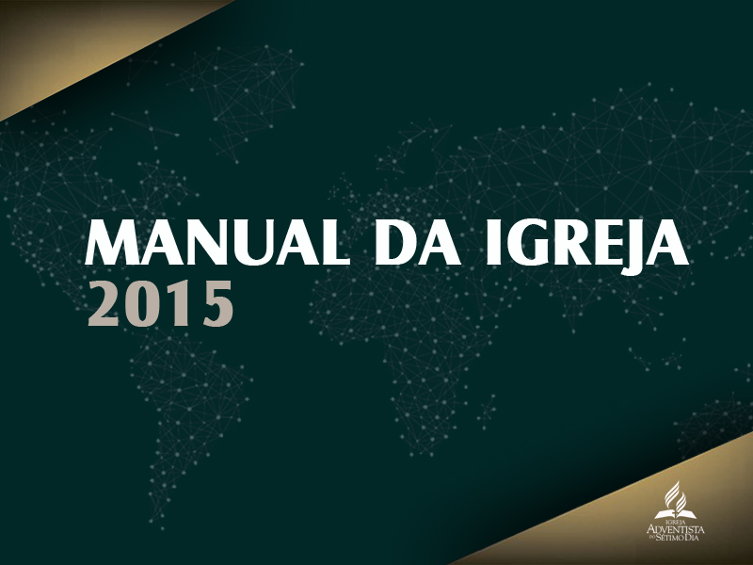

Slide 2
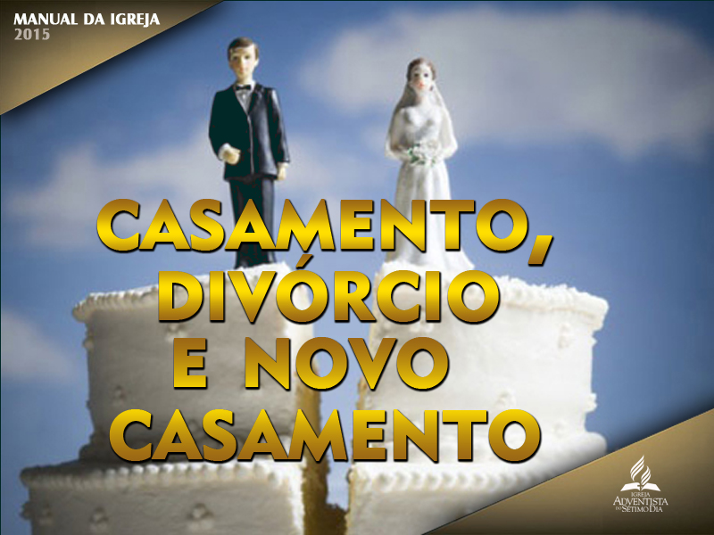

Slide 3

Relações Sociais

Slide 4

Deus nos deu o instinto social para nosso deleite e benefício. “Mediante o contato mútuo, o caráter é polido e refinado; por meio do intercâmbio social, formam‑se relações e amizades que resultam em certa unidade de coração e uma atmosfera de amor que agradam ao Céu”
(Testemunhos Para a Igreja, v. 6, p. 172).

Slide 5
A devida associação entre os sexos é benéfica para ambos. Essa associação deve ser conduzida em alto nível e com respeito pelas convenções sociais que foram prescritas para nossa proteção. É propósito de Satanás perverter tudo o que é bom, e a perversão do que é melhor geralmente conduz ao que é pior.

Slide 6

Hoje em dia, os ideais que fazem dessas interações sociais seguras e felizes
são degradados a um grau alarmante. Sob a influência da paixão não restringida
pelos princípios morais e religiosos, a associação entre os sexos se degenerou em libertinagem, licenciosidade, perversões sexuais, incesto e abuso sexual de
crianças, em elevada escala.

Slide 7
Milhões têm abandonado as normas bíblicas de conduta e estão substituindo
as experiências sagradas do casamento e da paternidade pelos frutos do pecado,
amargos e cheios de remorso.

Slide 8
Esses males estão não apenas destruindo a estrutura familiar da sociedade, mas a falência da família, em contrapartida, estimula
e multiplica esses outros males. Os resultados em vidas distorcidas de crianças e jovens são dolorosos. Os efeitos sobre a sociedade são desastrosos e crescentes.

Slide 9

Esses males têm se tornado mais abertos e ameaçadores para os ideais e propósitos
do lar cristão. Adultério, pornografia, abuso em todas as suas formas
(inclusive abuso sexual de cônjuges, de crianças e de idosos), incesto e práticas
homossexuais e lésbicas estão entre as perversões do plano original de Deus e
ilustram a derrocada da humanidade.

Slide 10
Como o significado claro de passagens das Escrituras (ver Êx 20:14; Lv 18:22, 29; 20:13; 1Co 6:9; 1Tm 1:10; Rm 1:20-32)
é negado e suas advertências são rejeitadas e alteradas por opiniões humanas, prevalece muita incerteza e confusão.

Slide 11
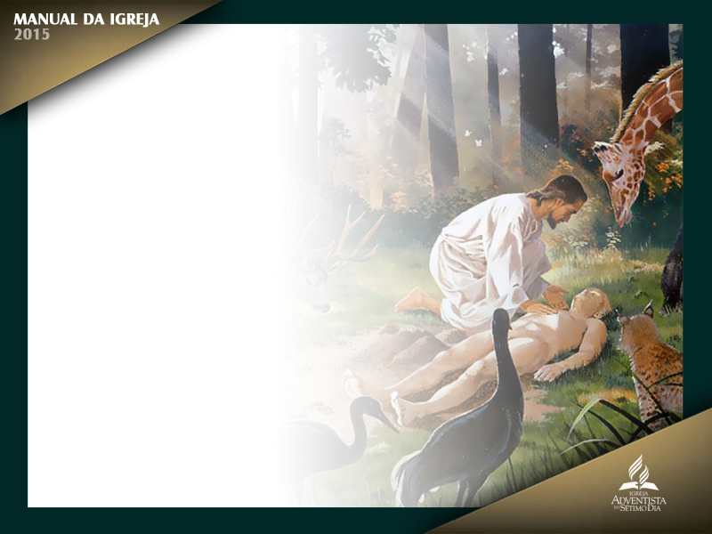
Desde os antigos tempos e civilizações, o plano de Satanás sempre tem sido levar o povo a se esquecer de Deus como seu Criador e de que quando Ele criou o ser humano à sua própria imagem, Ele
criou ambos “homem e mulher” (Gn 1:27).

Slide 12

Embora a Palavra de Deus nos alerte quanto aos degradantes resultados da obsessão mundana pelo sexo e pela busca do prazer sensual, Cristo veio para destruir as obras de Satanás e restabelecer o relacionamento do ser humano com seu Criador.

Slide 13

Mesmo caídos em Adão e cativos do pecado, quando estamos em Cristo, recebemos perdão completo e o direito
de escolher novamente o melhor caminho para uma renovação completa.

Slide 14
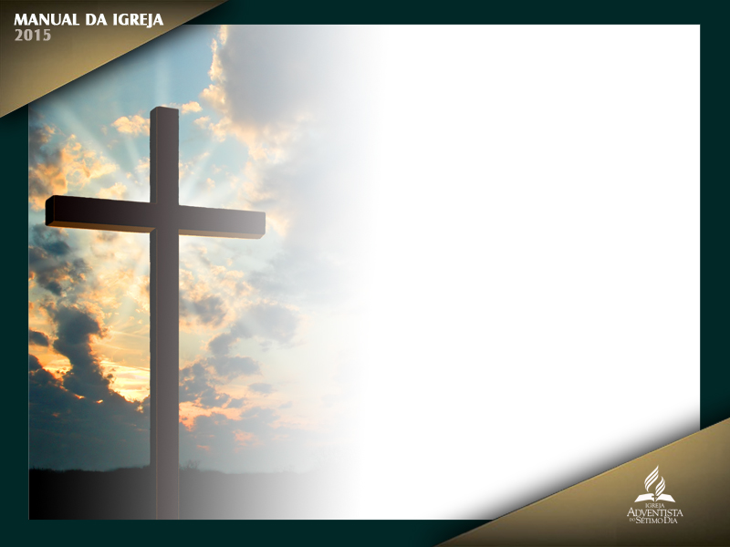
Por meio da cruz e do poder do Espírito Santo, todos nós podemos ser
livres das garras das práticas pecaminosas à medida que somos restaurados
à imagem de nosso Criador.

Slide 15
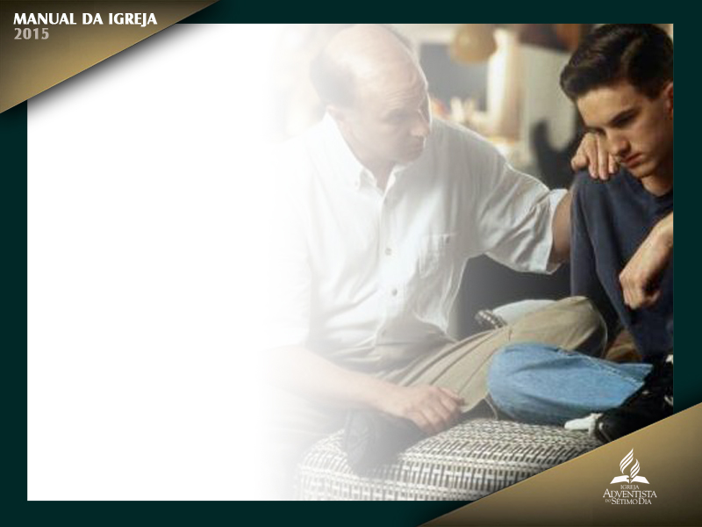
Como pais e orientadores espirituais da juventude, devemos desenvolver
uma simpática compreensão de seus problemas, buscar prover ambiente social cristão para eles e aproximar-nos espiritualmente deles para que possamos partilhar os ideais, a inspiração e o valor do cristianismo.

Slide 16
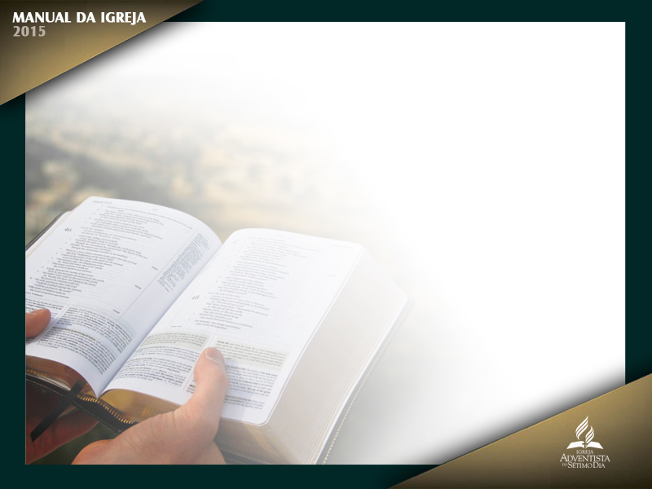
Quaisquer que sejam os erros de nossos pais, é nossa responsabilidade e
privilégio conhecer e defender os mais altos ideais da varonilidade e feminilidade cristãs. Podemos construir um caráter cristão que nos fortalecerá contra
o mal e nos elevará acima das influências da sociedade mediante reverente estudo da Bíblia...

Slide 17
...profunda familiaridade com as obras da natureza, vigorosa vigilância das sagradas faculdades do corpo, propósito firme, constância na oração e o sincero e abnegado serviço em favor dos outros.

Slide 18

As reuniões sociais tanto para jovens como para adultos devem ser ocasiões para uma feliz convivência e desenvolvimento das faculdades da mente e do
espírito, não para diversões superficiais e frívolas.

Slide 19
Boa música, conversação
elevada, boa declamação, projeções paradas ou movimentadas, jogos de valor educacional selecionados cuidadosamente e, acima de tudo, elaboração e
aplicação de planos para o esforço missionário.

Slide 20
Esses elementos abençoarão
e fortalecerão a vida de todos. O Departamento do Ministério Jovem da Associação
Geral tem publicado informações úteis e sugestões práticas para a
condução de reuniões sociais e para guiar em outras relações sociais.

Slide 21

Nossos lares são de longe os melhores lugares para as reuniões sociais. Em
grandes centros onde é impossível realizar tais encontros nas casas e onde não há nenhum centro social de nossa propriedade...

Slide 22
...devemos assegurar um lugar livre das influências destrutivas das normas cristãs, em vez de um lugar usado habitualmente para diversões e esportes comercializados, tais como salões sociais e pistas de patinação, que podem sugerir uma atmosfera contrária às
normas cristãs.

Slide 23
Companhia Para os Jovens

Slide 24
A associação feliz e cordial dos mais velhos com os jovens é uma das mais
fortes influências na vida de crianças e jovens. “Há perigo de tanto os pais como os professores [...] [deixarem] de se pôr suficientemente em relações sociais com os
filhos e alunos” (Conselhos aos Pais, Professores e Estudantes, p. 76).

Slide 25

É dever do lar, escolas
e outras instituições, cuidar da moral e da reputação daqueles a quem é dada a incumbência de cuidar dos jovens. Na qualidade de pais, devemos apoiar energicamente os regulamentos das instituições que servem nossos jovens e crianças, e instituir igual salvaguarda no lar.

Slide 26
A fim de possibilitar isso, devemos aprender
como ser companhia agradável para nossos filhos. Mas repousa principalmente
sobre os próprios jovens fazer do acompanhamento um convívio honrado e feliz.

Slide 27
Noivado

Slide 28
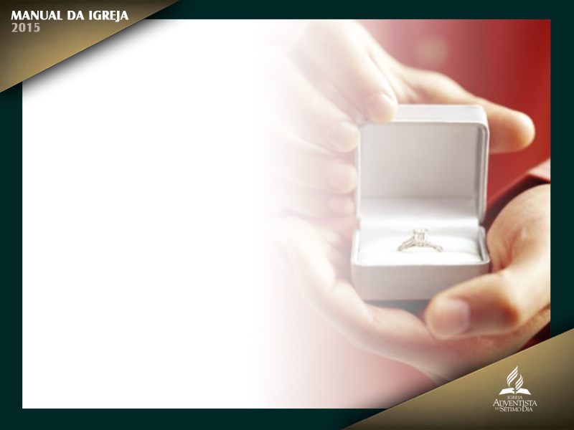
O noivado é reconhecido com um período preparatório durante o qual um homem e uma mulher, mutuamente atraídos, se conhecem melhor um ao outro em preparação para o casamento futuro.

Slide 29

“Pesem, os que pretendem se casar, todo sentimento e observem todas as
modalidades de caráter naquele com quem desejam unir o destino de sua vida.
Seja todo passo em direção ao casamento caracterizado pela modéstia, simplicidade,
e sincero propósito de agradar e honrar a Deus. O casamento afeta a vida futura tanto neste mundo como no vindouro. O cristão sincero não fará planos que Deus não possa aprovar”
(A Ciência do Bom Viver, p. 359).

Slide 30
Falhar em seguir esses princípios em um noivado cristão pode conduzir a
trágicas consequências. A unidade de marido e mulher nos ideais e propósitos é um requisito para um lar feliz e bem-sucedido.

Slide 31
Divergências no aspecto religioso provavelmente arruinarão a felicidade do lar e conduzirão a confusão, perplexidade
e fracasso na educação dos filhos. A Bíblia aconselha: “Não vos ponhais em jugo desigual com os incrédulos”
(2Co 6:14)

Slide 32
“O vínculo da família é o mais íntimo, o mais terno e sagrado de todos na Terra. Foi designado a ser uma bênção à humanidade. E assim o é sempre que se entre para o casamento inteligentemente, no temor de Deus, e tomando em devida consideração suas responsabilidades”
(O Lar Adventista, p. 18).

Slide 33

A adoração a Deus, a observância do sábado, a recreação, as relações sociais, o uso de recursos financeiros e a educação dos filhos são componentes responsáveis por felizes
relacionamentos familiares.

Slide 34
Visto que as divergências nessas áreas podem frequentemente
conduzir à deterioração desses relacionamentos, ao desencorajamento e até a completa perda da experiência cristã, uma adequada preparação para o casamento deve incluir aconselhamento pastoral pré-conjugal nessas áreas.

Slide 35
“‘Andarão dois juntos, se não estiverem de acordo?’ (Am 3:3). A felicidade e prosperidade da relação matrimonial depende da unidade dos cônjuges; mas entre o crente
e o incrédulo há uma diferença radical de gostos, inclinações e propósitos...

Slide 36

...Estão a
servir dois senhores, entre os quais não pode haver concórdia. Por mais puros e corretos que sejam os princípios de um, a influência de um companheiro ou companheira incrédula terá uma tendência para afastar de Deus” (Patriarcas e Profetas,
p. 174).

Slide 37
O Espírito de Profecia adverte consistentemente contra o casamento entre
“o crente e o descrente” e também contra a união com outros cristãos que “não [aceitaram] a verdade para este tempo” (Testemunhos Para a Igreja, v. 5, p. 364).

Slide 38

É mais provável que os casamentos perdurem e que a vida familiar cumpra o plano divino, se o marido e a mulher estiverem unidos e ligados pelos mesmos valores
espirituais e estilos de vida.

Slide 39
Por essas razões, a igreja desaconselha fortemente
o casamento entre um adventista do sétimo dia e um membro de outra religião e recomenda energicamente a seus pastores que não realizem tais casamentos.

Slide 40
A igreja reconhece que é prerrogativa de cada membro individual tomar a decisão final quanto à escolha de uma pessoa com quem se casar.

Slide 41

No entanto, a igreja
espera que se um membro escolhe um(a) companheiro(a) que não é membro da igreja,
o casal reconheça e aceite que um pastor adventista do sétimo dia, que se comprometeu
a defender os princípios mencionados acima, não pode realizar o casamento.

Slide 42
Se alguém contrair um casamento assim, a igreja demonstrará amor e solicitude com o propósito de motivar o casal a ter uma completa unidade em Cristo.

Slide 43
Casamento

Slide 44

O casamento é uma instituição divina estabelecida pelo próprio Deus antes da queda, quando tudo, inclusive o casamento, “era muito bom” (Gn 1:31). “Por
isso, deixa o homem pai e mãe e se une à sua mulher, tornando-se os dois uma
só carne” (Gn 2:24).

Slide 45
“Deus celebrou o primeiro casamento. Assim esta instituição tem como seu originador o Criador do universo. ‘Venerado seja [...] o matrimônio’ (Hb 13:4); foi essa uma das primeiras dádivas de Deus ao ser humano, e
é uma das duas instituições que, depois da queda, Adão trouxe consigo aquém
das portas do paraíso”
(O Lar Adventista, p. 25, 26).

Slide 46
Deus tencionava que o casamento de Adão e Eva servisse de modelo para
todos os casamentos posteriores, e Cristo endossou este conceito original: “Então, respondeu Ele: Não tendes lido que o Criador, desde o princípio, os fez homem e mulher e que disse:

Slide 47
Por esta causa deixará o homem pai e mãe e se
unirá a sua mulher, tornando-se os dois uma só carne? De modo que já não são mais dois, porém uma só carne. Portanto, o que Deus ajuntou não o separe o
homem” (Mt 19:4-6). O casamento, assim instituído por Deus, é um relacionamento
monogâmico e heterossexual entre um homem e uma mulher.

Slide 48
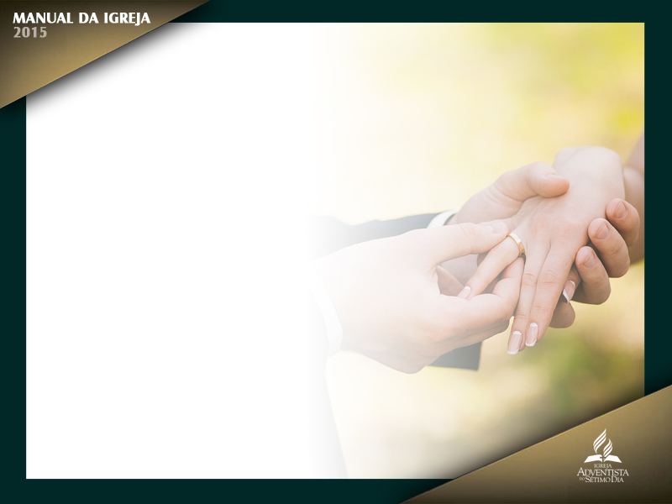
Assim sendo, o casamento é um compromisso vitalício público e legalmente
válido que um homem e uma mulher fazem entre si e entre o casal e Deus
(Mc 10:2-9; Rm 7:2).

Slide 49
Paulo indica que o compromisso que Cristo tem para com a igreja é um modelo do relacionamento entre marido e mulher (Ef 5:31, 32).
Deus planejou que o casamento fosse tão permanente quanto o relacionamento
de Cristo com a igreja.

Slide 50
A intimidade sexual dentro do casamento é um dom sagrado de Deus para a
família humana. É uma parte integral do casamento, reservada apenas para o
casamento
(Gn 2:24; Pv 5:5-20).

Slide 51
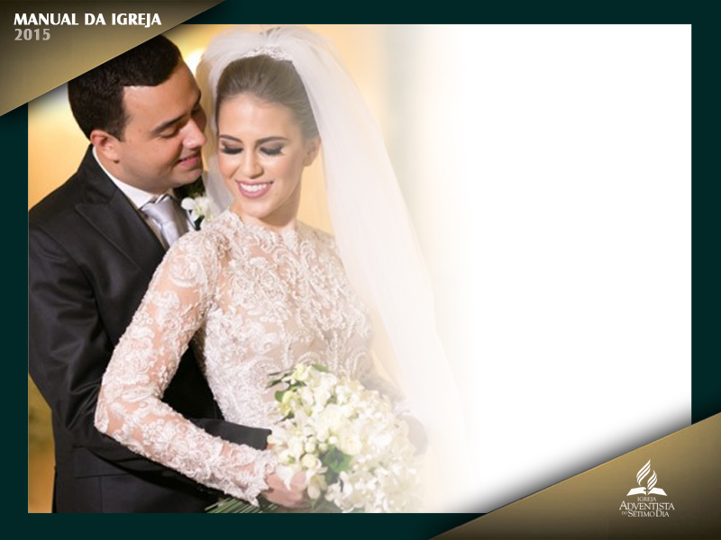
Essa intimidade, designada para ser partilhada
exclusivamente entre marido e mulher, promove uma proximidade sempre crescente, felicidade, segurança e possibilita a perpetuação da raça humana.

Slide 52
A unidade no casamento é alcançada por mútuo respeito e amor. Ninguém é superior (Ef 5:21-28). “O casamento, uma união vitalícia, é símbolo da união entre Cristo e sua igreja. O espírito que Cristo manifesta para com a igreja é o que
marido e mulher devem dedicar-se mutuamente” (Testemunhos Para a Igreja, v. 7, p. 46).

Slide 53
A Palavra de Deus condena a violência nas relações pessoais (Gn 6:11, 13; Sl 11:5; Is 58:4; Rm 13:10; Gl 5:19-21). O espírito de Cristo é amar e aceitar, buscar afirmar e elevar os outros, ao invés de maltratá-los ou rebaixá-los (Rm 12:10; 14:19; Ef 4:26; 5:28, 29; Cl 3:8-14; 1Ts 5:11).

Slide 54

Entre os seguidores de Cristo não há
lugar para controle tirânico e abuso de poder (Mt 20:25-28; Ef 6:4). A violência no âmbito do casamento e da família é abominável (ver O Lar Adventista, p. 343).

Slide 55
“Nem o marido nem a mulher deve tentar dominar. O Senhor expressou o princípio
que orienta este assunto. O marido deve amar a mulher como Cristo à igreja. E a
mulher deve respeitar e amar o marido. Ambos devem cultivar espírito de bondade,
resolvidos a nunca ofender ou
prejudicar o outro”
(Testemunhos Para a Igreja, v. 7, p. 47).

Slide 56
A entrada do pecado afetou adversamente o casamento. Quando pecaram, Adão
e Eva perderam a unidade que tinham experimentado com Deus e um com o outro
(Gn 3:6-24). Seu relacionamento se tornou marcado pela culpa, vergonha, remorso
e dor

Slide 57
Onde quer que reine o pecado, seus deploráveis efeitos sobre o casamento incluem
alienação, infidelidade, negligência, abuso, perversão sexual, domínio de um
cônjuge sobre o outro, violência, separação, abandono e divórcio.

Slide 58
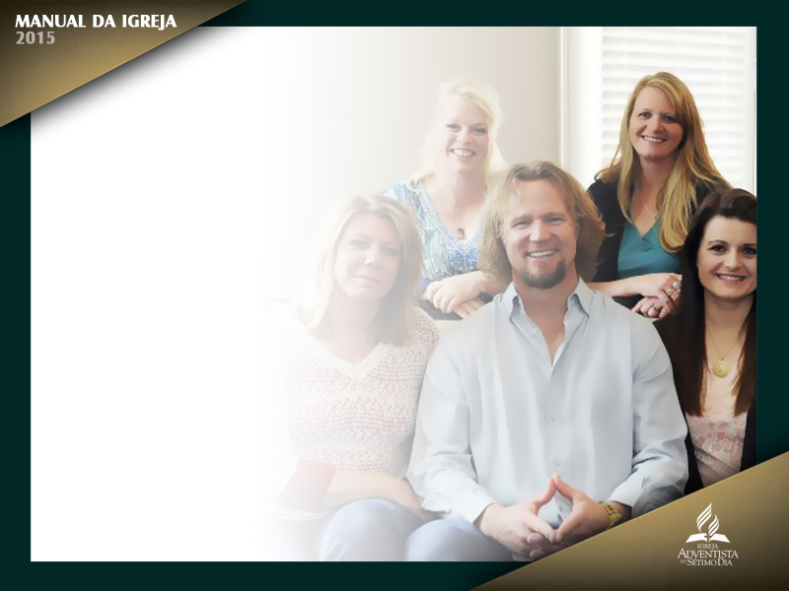
Casamentos que envolvem mais do que um marido e uma esposa são igualmente
uma expressão dos efeitos do pecado sobre a instituição do matrimônio. Tais casamentos,
embora tenham sido praticados nos tempos do Antigo Testamento, não estão em harmonia com o desígnio divino.

Slide 59
O plano de Deus para o casamento requer que seu povo se eleve acima dos costumes da cultura popular que estão
em conflito com a perspectiva bíblica.

Slide 60
O conceito cristão de casamento inclui o seguinte:
1
O Ideal Divino a Ser Restaurado em Cristo
Ao redimir o mundo do pecado
e suas consequências, Deus busca restaurar o casamento a seu ideal original.
Isso está previsto para a vida daqueles que nasceram de novo no reino de
Cristo, aqueles cujo coração está sendo santificado pelo Espírito Santo e que
têm como seu propósito primordial a exaltação do Senhor Jesus Cristo (ver
também 1Pe 3:7; O Maior Discurso de Cristo, p. 64).

Slide 61
2
Unidade e Igualdade a Ser Restauradas
em Cristo
O evangelho enfatiza
amor e submissão mútuos de marido e mulher (1Co 7:3, 4; Ef 5:21). O modelo
para a liderança do marido é o abnegado amor e serviço que Cristo dedica à
igreja (Ef 5:24, 25). Pedro e Paulo falam sobre a necessidade de respeito nas relações conjugais (1Pe 3:7; Ef 5:22, 23).

Slide 62
3
Graça Disponível a Todos
Deus procura restaurar a integridade e reconciliar consigo mesmo todos os que têm fracassado em atingir o padrão divino (2Co 5:19). Isso inclui aqueles que provaram o rompimento das relações matrimoniais.

Slide 63
4
Função da Igreja
Moisés no Antigo Testamento e Paulo no Novo Testamento lidaram com problemas causados por casamentos rompidos (Dt 24:1-5; 1Co 7:11). Ao enaltecer e reafirmar o ideal, ambos trabalharam construtiva e redentivamente com os que tinham ficado aquém do padrão divino.

Slide 64
4
Função da Igreja
Semelhantemente,
a igreja hoje é chamada a enaltecer e reafirmar o ideal de Deus para
o casamento e, ao mesmo tempo, ser uma comunidade perdoadora, reconciliadora
e restauradora, revelando compreensão e compaixão quando ocorre
um rompimento.

Slide 65
Divórcio

Slide 66

O divórcio é contrário ao propósito original de Deus ao instituir o matrimônio
(Mt 19:3-8; Mc 10:2-9), mas a Bíblia não é silenciosa a esse respeito. Visto que
o divórcio ocorreu como parte da experiência humana caída, uma regulamentação bíblica foi dada para limitar o dano que ele tem
causado (Dt 24:1-4)

Slide 67

A Bíblia procura consistentemente enaltecer o matrimônio e desencorajar o divórcio descrevendo as alegrias do amor e da fidelidade conjugal (Pv 5:18-20; Ct 2:16; 4:9; 5:1), referindo-se ao relacionamento de Deus com seu povo comparando-o com o casamento (Is 54:5; Jr 3:1), enfocando as possibilidades de perdão e restauração matrimonial (Os 3:1-3)...

Slide 68
...e indicando a aversão de Deus pelo divórcio e a miséria que ele causa (Ml 2:15, 16). Jesus restaurou o conceito original do casamento como um compromisso vitalício entre um homem e uma mulher e entre o casal e Deus
(Mt 19:4-6; Mc 10:6-9).

Slide 69

Muitas instruções bíblicas confirmam o casamento e procuram corrigir os problemas que tendem a enfraquecer ou destruir o seu fundamento
(Ef 5:21-33; Hb 13:4; 1Pe 3:7).

Slide 70
O casamento baseia-se nos princípios do amor, lealdade, exclusividade, confiança
e amparo mantidos por ambos os cônjuges em obediência a Deus (Gn 2:24; Mt 19:6; 1Co 13; Ef 5:21-29; 1Ts 4:1-7). Quando esses princípios são violados, as Escrituras reconhecem que trágicas circunstâncias podem destruir o casamento.

Slide 71

A graça divina é o único remédio para os males do divórcio. Quando o casamento falha, os ex-cônjuges devem ser encorajados a examinar sua experiência
e procurar conhecer a vontade de Deus para sua vida. Deus provê conforto
para os que foram feridos.

Slide 72
O Senhor também aceita o arrependimento de pessoas que cometeram os mais destrutivos pecados, mesmo aqueles que trazem consigo
consequências irreparáveis (2Sm 11; 12; Sl 34:18; 86:5; Jl 2:12, 13; Jo 8:2-11;
1Jo 1:9).

Slide 73

As Escrituras reconhecem o adultério e a fornicação (Mt 5:32) e o abandono
por parte de um cônjuge incrédulo (1Co 7:10-15) como motivos para o divórcio.

Slide 74
Não há na Escritura nenhum ensinamento direto sobre novo casamento após o divórcio. Existe, no entanto, uma forte implicação nas palavras de Jesus em Mateus 19:9 no sentido de permitir o novo casamento de uma pessoa que
permaneceu fiel, cujo cônjuge foi infiel ao voto matrimonial.

Slide 75
Posição da Igreja Sobre Divórcio e Novo Casamento

Slide 76

Reconhecendo os ensinos bíblicos acerca do casamento, a Igreja está ciente de
que as relações matrimoniais ficam, em muitos casos, abaixo do ideal. O problema
do divórcio e do novo casamento só poderá ser visto em sua verdadeira luz se for
observado do ponto de vista do Céu, tendo como pano de fundo o Jardim do Éden.

Slide 77

Central no plano sagrado de Deus para o nosso mundo foi a criação de seres feitos à sua imagem, que se multiplicassem e enchessem a terra e vivessem juntos em pureza, harmonia e felicidade.

Slide 78

Ele criou Eva do lado de Adão e a deu a ele como sua esposa. Assim foi instituído o matrimônio. Deus, o Autor da instituição, também foi o Oficiante do primeiro casamento. Depois de o Senhor ter revelado a Adão que Eva era verdadeiramente osso de seus ossos e carne de sua
carne, nunca poderia lhe surgir na mente dúvida de que os dois fossem uma só carne.

Slide 79
Nem deveria surgir dúvida na mente de nenhum dos dois no santo par
que Deus queria que seu lar durasse para sempre.

Slide 80
A Igreja adota, sem reserva, esse conceito do casamento e do lar, crendo que
qualquer diminuição dessa elevada visão é, na mesma medida, uma diminuição
do ideal celestial.

Slide 81
A crença de que o casamento é uma instituição divina se
baseia nas Sagradas Escrituras. Por conseguinte, todo pensamento e argumento no intrincado campo do divórcio e novo casamento deve ser constantemente
harmonizado com aquele santo ideal revelado no Éden.

Slide 82
A Igreja crê na lei de Deus e também na misericórdia perdoadora de Deus.
Crê que vitória e salvação podem ser seguramente encontradas por aqueles que
transgrediram nesse assunto de divórcio e novo casamento da mesma forma que por aqueles que falharam em quaisquer outras sagradas normas de Deus.

Slide 83
Nada do que é apresentado aqui tem a intenção de minimizar a misericórdia
de Deus ou do seu perdão. No temor do Senhor, a Igreja estabelece aqui os
princípios e práticas que se devem aplicar nessa matéria de casamento, divórcio e novo casamento.

Slide 84

Embora o casamento tenha sido realizado primeiramente por Deus só, sabe-se que as pessoas hoje vivem sob governos civis; portanto, o casamento tem dois aspectos: o divino e o civil. O aspecto divino é regido pelas leis de Deus; o
civil, pelas leis do Estado.

Slide 85
Em harmonia com esses princípios, as seguintes declarações estabelecem a
posição da Igreja:
Quando Jesus disse: “Não o separe o homem”, Ele estabeleceu uma regra
de conduta para a Igreja sob a dispensação da graça, a qual deve transcender todas
as legislações civis que vão além de sua interpretação da divina lei que governa
as relações de casamento.
1

Slide 86
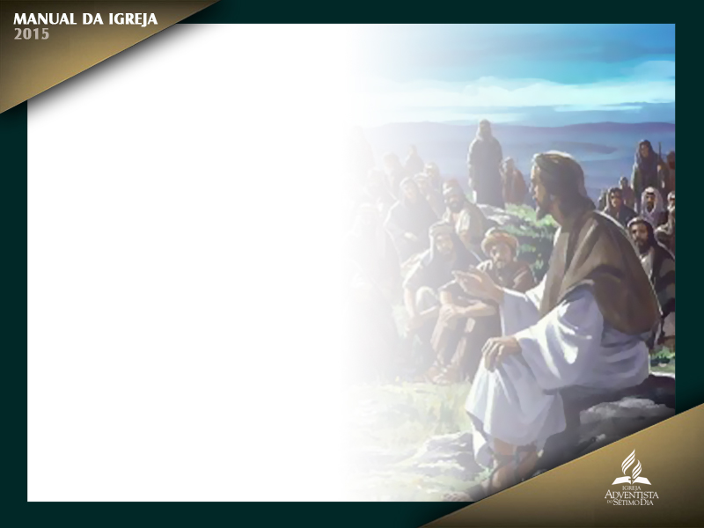
Aqui Ele dá uma norma à qual seus seguidores devem aderir mesmo quando as leis civis ou os costumes prevalecentes permitam maior liberdade. “No Sermão do Monte, Jesus declarou plenamente que não
podia haver dissolução do laço matrimonial, a não ser por infidelidade do voto
conjugal” (O Maior Discurso de Cristo, p. 63; ver Mt 5:32; 19:9).

Slide 87
2
A infidelidade ao voto matrimonial geralmente tem sido considerada alusão
ao adultério ou fornicação.

Slide 88
No entanto, a palavra do Novo Testamento usada para
fornicação inclui algumas outras irregularidades sexuais (1Co 6:9; 1Tm 1:9, 10; Rm 1:24-27). Portanto, perversões sexuais, incluindo incesto, abuso sexual de criança e práticas homossexuais, são também reconhecidas como um abuso das faculdades sexuais e uma violação do plano divino no casamento.

Slide 89
Como tais, essas práticas são uma causa justa para separação e divórcio.
Se bem que as Escrituras permitam o divórcio pelas razões mencionadas
acima, bem como por abandono por parte do cônjuge incrédulo (1Co 7:10-15)...

Slide 90
...a igreja e as pessoas envolvidas devem fazer esforços diligentes para a reconciliação, apelando aos cônjuges que manifestem um ao outro um espírito de perdão e restauração. A igreja é instada a tratar amorável e redentivamente o casal
a fim de auxiliar no processo de reconciliação.

Slide 91
3
Na eventualidade de não se conseguir a reconciliação, o cônjuge que
permaneceu fiel ao consorte que
violou o voto matrimonial tem o direito bíblico de obter o divórcio e também de se casar novamente.

Slide 92
4
O cônjuge que violou o voto matrimonial (ver itens 1 e 2) estará sujeito à
disciplina pela igreja local
(ver p. 64-70).

Slide 93

Se se arrependeu genuinamente, poderá
ser posto sob censura por um tempo determinado em vez de ser removido do
rol de membros da igreja. Se não deu evidências de completo e sincero arrependimento, deve ser removido do rol de membros.

Slide 94
Em caso de violações que tenham trazido vergonha pública sobre a causa de Deus, a igreja, a fim de manter suas elevadas
normas e seu bom nome, pode remover o indivíduo da lista de membros.

Slide 95
Qualquer dessas formas de disciplina deve ser aplicada pela igreja de uma
maneira que procure alcançar os dois objetivos da disciplina: corrigir e redimir.
No evangelho de Cristo, o lado redentivo da disciplina sempre está vinculado a
uma transformação autêntica do pecador em uma nova criatura em Jesus Cristo.

Slide 96
5
Um cônjuge que tenha violado o voto matrimonial e se tenha divorciado
não tem o direito moral de casar-se
com outra pessoa enquanto o cônjuge
que permaneceu fiel ao voto ainda vive e permanece sem casar-se e casto.

Slide 97
Se ele se
casar, deverá ser removido do rol de membros. A pessoa com quem se casar, se for
membro da igreja, também deverá ser removida do rol de membros.

Slide 98
6
Reconhece-se que algumas vezes as relações matrimoniais se deterioram
a tal ponto que é melhor para
marido e mulher que se separem.

Slide 99
“Ora, aos casados,
ordeno, não eu, mas o Senhor, que a mulher não se separe do marido (se,
porém, ela vier a separar-se, que não se case ou que se reconcilie com seu marido);
e que o marido não se aparte de sua mulher” (1Co 7:10, 11).

Slide 100

Em muitos desses
casos, a guarda dos filhos, o ajuste dos direitos de propriedade ou mesmo a
proteção pessoal, podem tornar necessária uma mudança no status matrimonial.

Slide 101
Em tais casos, em alguns países, pode ser permissível obter o que é conhecido como separação legal. Contudo, em algumas jurisdições essa separação só pode ser obtida por meio do divórcio.

Slide 102
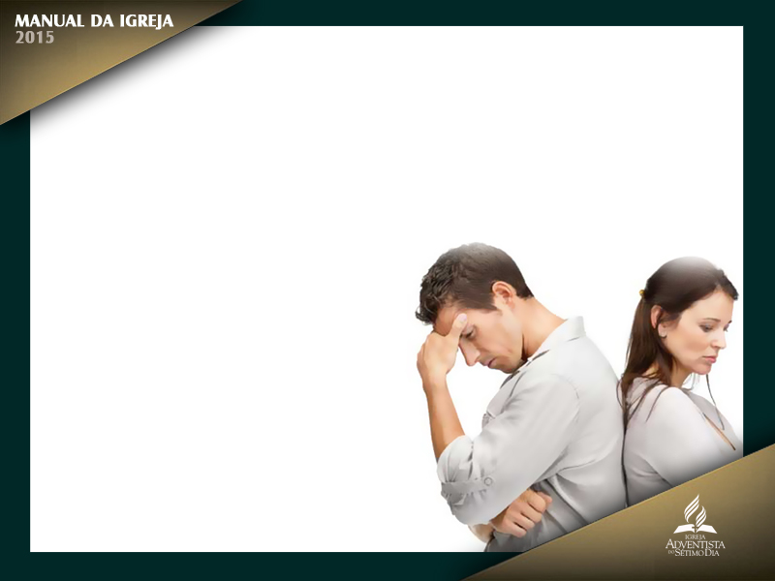
Uma separação ou divórcio que resulta de fatores como violência física ou
em que não está envolvida a “infidelidade ao voto matrimonial” (ver itens 1 e 2)
não dá a nenhum dos cônjuges o direito bíblico de se casar novamente, a menos
que no ínterim a outra parte se tenha casado novamente, haja cometido adultério
ou fornicação ou tenha morrido.

Slide 103
Se um membro da igreja que se tenha assim
divorciado se casar novamente sem essas bases bíblicas, deve ser removido do rol de membros; e a pessoa com quem se casar, se for membro da igreja, também
deverá ser removida
(ver p. 64-70).

Slide 104
7
O cônjuge que tenha quebrado o voto matrimonial e se tenha divorciado
e sido removido do rol de membros e tenha se casado novamente, ou
quem se tenha divorciado por outros motivos que não as bases apresentadas
nos itens 1 e 2 e se tenha casado novamente e sido removido do rol de
membros, deve ser considerado inelegível à qualidade de membro, exceto
nos casos previstos a seguir:

Slide 105
8
O vínculo do casamento é não apenas sagrado, mas também possivelmente
mais complexo quando, por exemplo, envolve filhos.

Slide 106

Assim, em um pedido
para readmissão à qualidade de membro, as opções disponíveis à pessoa arrependida podem ser severamente limitadas.

Slide 107
Antes que a decisão final seja tomada pela igreja, o pedido de readmissão deve ser submetido pela igreja, por meio do pastor ou líder distrital, à Comissão Diretiva da Associação para conselho
e recomendação quanto aos passos que a pessoa ou as pessoas arrependidas
podem dar para obter tal readmissão.

Slide 108
9
A readmissão ao rol de membros
da igreja daqueles que tenham sido removidos pelas razões dadas nos parágrafos anteriores, se dá
normalmente com base no rebatismo
(ver p. 51, 69, 70).

Slide 109
10
Quando uma pessoa que tenha sido removida do rol de membros for
readmitida, conforme estabelece o parágrafo 8, todo cuidado deve ser exercido para salvaguardar a unidade e harmonia da igreja, não se concedendo à pessoa responsabilidade como líder, especialmente em um ofício que requeira o
rito da ordenação, a não ser com cuidadosa consideração junto à administração
da Associação.

Slide 110
11
Nenhum pastor tem o direito de
oficiar em uma cerimônia de novas
núpcias de uma pessoa que, sob a estipulação dos parágrafos
precedentes, não tenha o direito bíblico para o novo casamento.

Slide 111
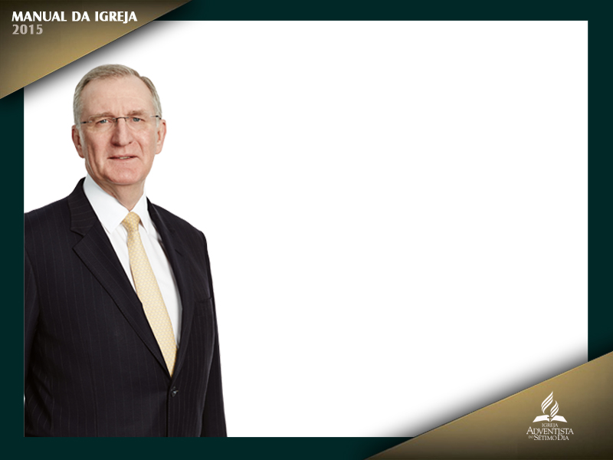
Antes que a decisão final seja tomada pela igreja, o pedido de readmissão deve ser submetido pela igreja, por meio do pastor ou líder distrital, à Comissão Diretiva da Associação para conselho
e recomendação quanto aos passos que a pessoa ou as pessoas arrependidas
podem dar para obter tal readmissão.

Slide 112
Ministério da Igreja Local Pelas Famílias

Slide 113

Como uma agência redentiva de Cristo, a igreja deve ministrar a seus membros
em todas as suas necessidades e cuidar de cada um para que todos possam desenvolver uma experiência cristã madura.

Slide 114
Isto é particularmente verdade quando
os membros se deparam com decisões para a vida toda, tais como o casamento,
e experiências desoladoras, como o divórcio.

Slide 115

Quando o casamento está
em perigo de sucumbir, todo esforço deve ser feito pelos cônjuges e por aqueles
na igreja ou na família que ministram em seu favor no sentido de trazê-los à
reconciliação em harmonia com os princípios divinos para restaurar relacionamentos
feridos (Os 3:1-3; 1Co 7:10, 11; 13:4-7; Gl 6:1).

Slide 116
Recursos que podem ser úteis para auxiliar os membros no desenvolvimento
de um lar cristão forte estão disponíveis na igreja local ou em outras organizações
da igreja.

Slide 117
Esses recursos incluem:
Programas de orientação para
pessoas comprometidas que se preparam
para se casar
1
Programas de instrução
para casais com suas respectivas famílias
2
programas de apoio às
famílias dilaceradas e pessoas divorciadas.
3

Slide 118

O apoio pastoral é vital nessa área de instrução e orientação no âmbito do casamento, e cura e restauração no caso de divórcio. A função pastoral nesse último caso é tanto de disciplina quanto de apoio.

Slide 119
Inclui partilhar informações
relevantes, algumas das quais podem ser delicadas e devem ser trabalhadas com
muita discrição. Todavia, essa preocupação ética, somente, não deve servir de base para evitar as medidas disciplinares estabelecidas nos itens 1 a 11.

Slide 120

Assim como Deus perdoa, os membros da igreja são chamados a perdoar e aceitar aqueles que cometeram falhas (Is 54:5-8; Mt 6:14, 15; Ef 4:32). A Bíblia exorta à paciência, compaixão e ao perdão no cuidado cristão daqueles que erraram
(Mt 18:10-20; Gl 6:1, 2).

Slide 121
Enquanto indivíduos estão sob disciplina, seja por
censura ou por remoção do rol de membros, a igreja, como um instrumento da
missão de Deus, deve fazer todo esforço para manter solícito e edificante contato
espiritual com eles.

